Slide 1
Temperatura
Materiał ten udostępnia zespół FunThink , instytucja odpowiedzialna:
Uniwersytet Pedagogiczny w Ludwigsburgu
O ile nie zaznaczono inaczej, niniejsza praca i jej zawartość objęte są licencją Creative Commons ( CC BY-SA 4.0 ). Wyłączone są logo finansowania i ikony CC/ikony modułów.

Slide 2
Wykresy marszu

Slide 3
https://www.geogebra.org/m/rxtznqvc

Slide 4
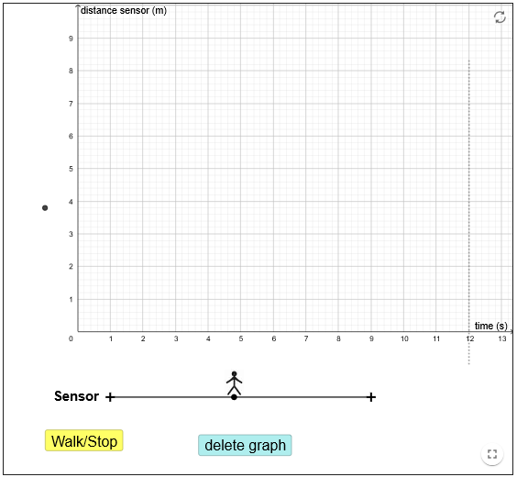
Twoja pozycja na początku
To jesteś Ty.
Twój wykres jest rejestrowany od czasu = 0
Ruch
Notes:
Laufen/Stopp: Aufzeichnung wird gestartet und kann angehalten werden.
Bewegungsgraph weg: Wykres wird entfernt

Slide 5
„Język wykresów”
③
②
④
①
Powoli i jednostajnie oddalam się od czujnika.
Odchdzę szybko i jednostajnie od czujnika.
Nie ruszam się.
Poruszam się najpierw powoli, potem coraz szybciej w stronę czujnika.
ruch
Wykres podnosi się równomiernie, dość płasko.
Wykres podnosi się równomiernie, dość stromo.
Wykres jest równoległy do osi x.
Wykres nie jest linią prostą, opada nieregularnie.
wykres

Slide 6
„Język wykresów”
③
②
④
①
nachylenie
dodatnie
dodatnie
0
ujemne

Slide 7
Czym różnią się te wykresy?
Opisz różnice z wykorzystaniem opisu ruchów i kształtu wykresów.
Odległość od czujnika
Odległość od czujnika
czas
czas
Lz-Pozycja A
Notes:
Aby zmniejszyć błąd: iluzja liniowości
Różnice: punkt wyjścia; równy ruch vs nierówny ruch; linia prosta a linia nieprosta
Opcjonalny:
Podobieństwa: Co mają ze sobą wspólnego te wykresy? – W obu sytuacjach ruch jest oddalony od czujnika → wykresy rosną

Slide 8
Który wykres odpowiada opisywanemu ruchowi?
Zaczynam się oddalać od czujnika. Najpierw oddalam się od czujnika i zwalniam. Następnie poruszam się najpierw powoli, a potem coraz szybciej w kierunku czujnika. W pewnej odległości od czujnika ponownie zwalniam i prawie się zatrzymuję. Znowu powoli oddalam się od czujnika i przyspieszam.
Czujnik odległości
Czujnik odległości
Czujnik odległości
Czas
czas
czas
①
②
③
Lz-Pozycja A
Notes:
3

Slide 9
Na którym wykresie „nie można chodzić”?
Czujnik odległości
Czujnik odległości
Czujnik odległości
czas
czas
czas
①
②
③
Lz-Pozycja B
Notes:
2

Slide 10
Skomentuj poniższe stwierdzenie:
„Dzięki temu wykresowi zmieniasz odległość zygzakiem od czujnika. Tak wygląda wykres…”
Czujnik odległości
czas
Lz-Pozycja C

